Slide 1

Escalonamento de Tarefas em Multiprocessadores
Universidade Federal de Uberlândia
Profa. Dra. Gina Maira Barbosa de Oliveira

Slide 2
Introdução
O paralelismo é a principal solução proposta para a melhoria da performance dos computadores.
O problema do escalonamento de tarefas em multiprocessadores é conhecido por ser NP - completo.
Grande parte dos algoritmos de escalonamento são seqüenciais e retornam soluções ótimas apenas para casos especiais do problema.
A utilização de técnicas de busca estocástica, derivadas da natureza, como alternativa aos algoritmos seqüenciais.

Slide 3
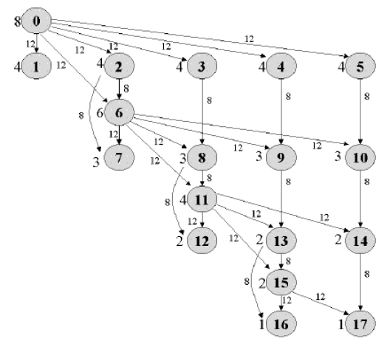
Escalonamento de Tarefas em Sistemas Multiprocessadores
Grafo de programa: grafo direcionado, ponderado e acíclico que representa um programa paralelo. Ex.: Gauss18.

Slide 4
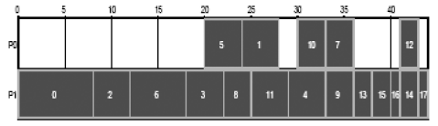
Escalonamento de Tarefas em Sistemas Multiprocessadores
Escalonamento: distribuir as tarefas entre os processadores de forma a minimizar o tempo total de execução (T).

Slide 5
Modelo do AG - Indivíduo
Cada indivíduo é um escalonamento em n processadores de todas as tarefas existentes em um grafo de programa
Arquitetura com dois processadores P0 e P1: representa o escalonamento das tarefas 0, 2, 6, 3, 8, 5, 9, 13, 15, 16, 14 e 17 no processador P0 e das tarefas 1, 11, 10, 4, 7 e 12 no processador P1, sendo que a ordem de execução das tarefas dentro de cada processador é dada pela ordenação das mesmas no indivíduo.
A população inicial é gerada de forma aleatória, garantindo-se que todos os indivíduos gerados são válidos. Um indivíduo inválido caracteriza-se pelo fato de uma tarefa estar alocada antes de outra da qual é dependente, em um mesmo processador. Cada indivíduo gerado aleatoriamente, se necessário, é corrigido de forma a se tornar válido. Essa correção consiste em uma reorganização mínima das tarefas e é realizada assim que o indivíduo é gerado.

Slide 6
Modelo do AG – F. de Avaliação
A função contabiliza quantas unidades de tempo são necessárias para que todas as tarefas sejam executadas, de acordo com a ordem e alocação das mesmas, e das condições de precedência. É importante ressaltar que algumas tarefas necessitam de outras para serem realizadas, e, portanto, se tais tarefas forem executadas em processadores distintos a função terá que contabilizar um tempo extra de comunicação. Quanto menor for o tempo total de execução, melhor é o indivíduo da população.

Slide 7
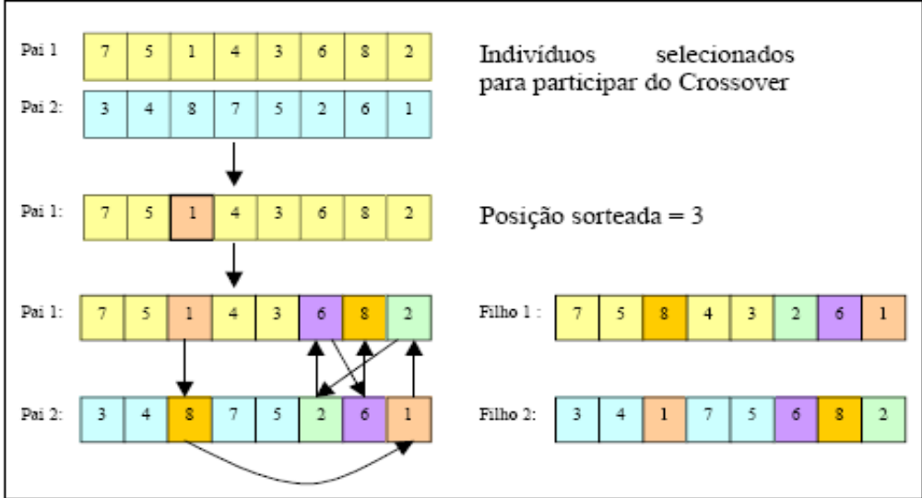
Modelo do AG – Crossover
Seleção dos pais: Torneio simples.
Crossover cíclico entre as tarefas de 2 pais

Slide 8
Crossover cíclico entre as tarefas de 2 pais (os processadores acompanham as tarefas).
7
5
1
4
3
6
8
2
8
2
6
1
0
1
0
0
0
0
0
1
1
0
0
0
3
4
8
7
5
2
6
1
1
6
8
2
1
0
1
1
0
0
0
0
0
0
0
1
7
5
8
4
3
2
6
1
0
1
1
0
0
0
0
0
3
4
1
7
5
6
8
2
1
0
0
1
0
0
0
1

Slide 9
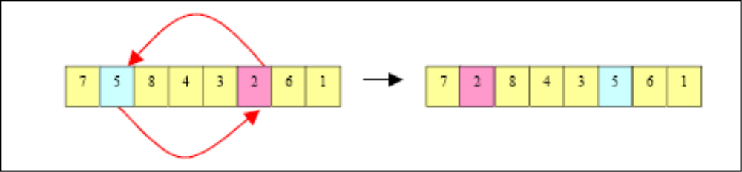
Modelo do AG – Mutação
Um percentual dos filhos gerados pelo crossover é submetido ao processo de mutação.
Mutação: permutação simples entre 2 tarefas de um filho (os processadores acompanham as tarefas).
Após os processos de crossover e mutação, uma verificação dos novos indivíduos é feita, e os que não são válidos, são corrigidos.

Slide 10
Modelo do AG
Método de reinserção: melhores entre pais e filhos.
Critério de Parada: atingir um número de gerações pré-fixado.
Com o objetivo de avaliar diversas configurações dos principais parâmetros do AG, foram realizadas diferentes simulações com o grafo Gauss 18 (literatura):
Taxa de crossover p_{rec}=60%, Taxa de mutação p_{mut}=30%.
Tamanho da população (T_{pop}): 50, 100 e 200
Número de gerações (N_{ger}): 200, 300 e 500
Tamanho do torneio (Tour): 2, 3 e 4
Melhor configuração: T_{pop}=100, Tour=2, N_{ger}= 200.
Em média, 0,92 segundos de processamento em uma máquina AMD 2.00 GHz, 1GB de RAM.
Melhor tempo = 44 (ótimo). Pior tempo = 51
50% de convergência para solução ótima (em 20 execuções)

Slide 11
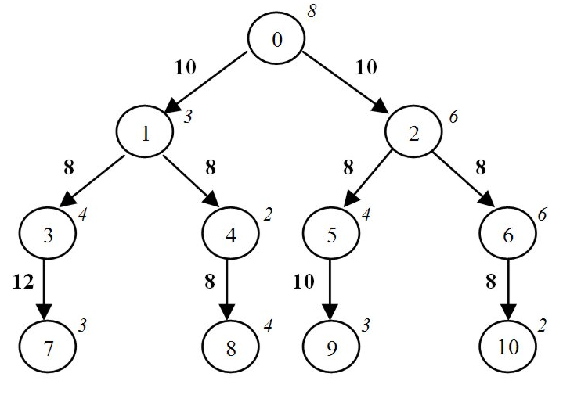
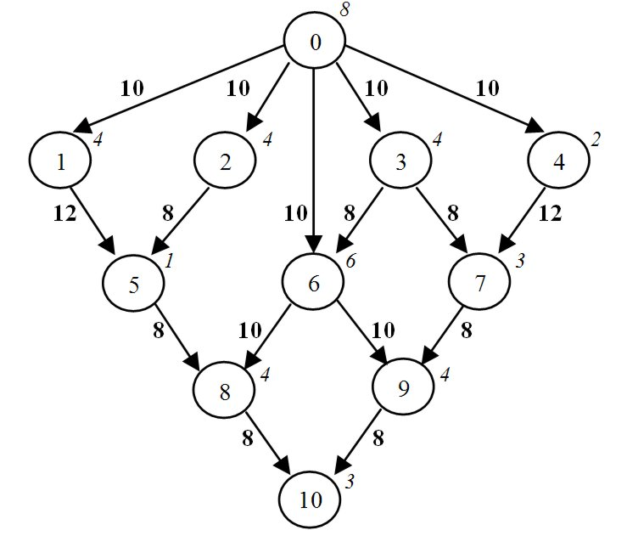
Experimentos
A mesma configuração (T_{pop}=100, Tour=2, N_{ger}= 200, p_{rec}=60%, p_{mut}=30%) foi utilizada no escalonamento de 10 grafos de programa compostos de 11 tarefas.

Slide 12
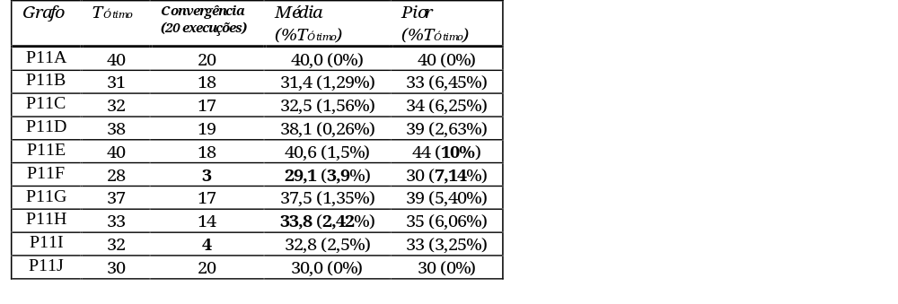
Experimentos

